Slide 1
MS-Auto 핫 스템핑용 Blank 패치부분 전기로 전단 TF 가열코일 방식 예비가열 기초해석결과
for MS 오토텍 미국향 신규 핫 스템핑 라인
2021. 02. 22
PSTEK Co., Ltd.

Slide 2
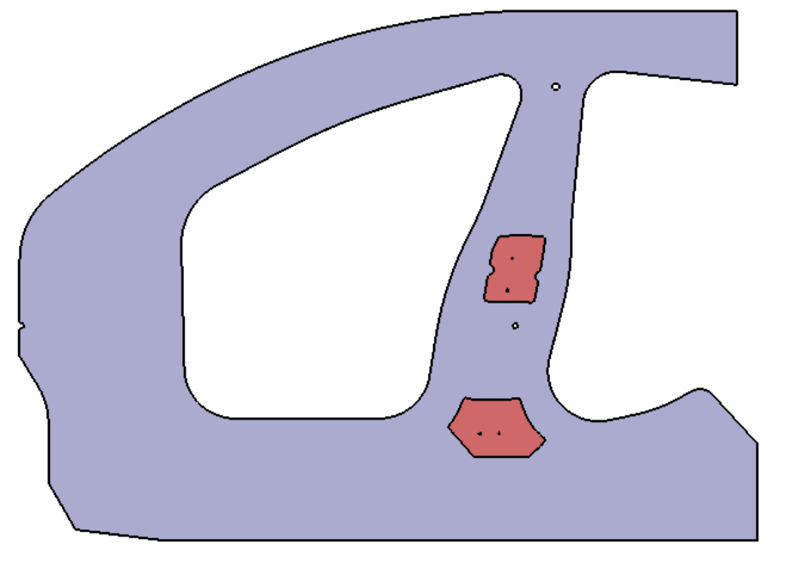
고객요청 핫스탬핑 패치 블랭크 예비 가열 방안
▣ 대상 ITEM
- BLANK : 2.0t
- Upper Patch : 1.6t (총 두께 3.6t)
- Lower Patch : 1.6t (총 두께 3.6t)
190*210*1.6
▣ 가열 시간 및 목표 온도
- 가열 시간 : 5초 이내
- Upper Patch : 500℃
- Lower Patch : 500℃
- 예비 가열 이후 전기로에서 950℃ 까지 가열 예정
1.6t
2.0t
300*190*1.6
1.6t
▣ 가열 장치(TF 고주파)
- A 타입 : 상부(로봇 블랭크 이송 행거에 장착)+하부(고정식)
- B 타입 : 하부(고정식)
상부 TF 코일
블랭크
패치
하부 TF 코일

Slide 3
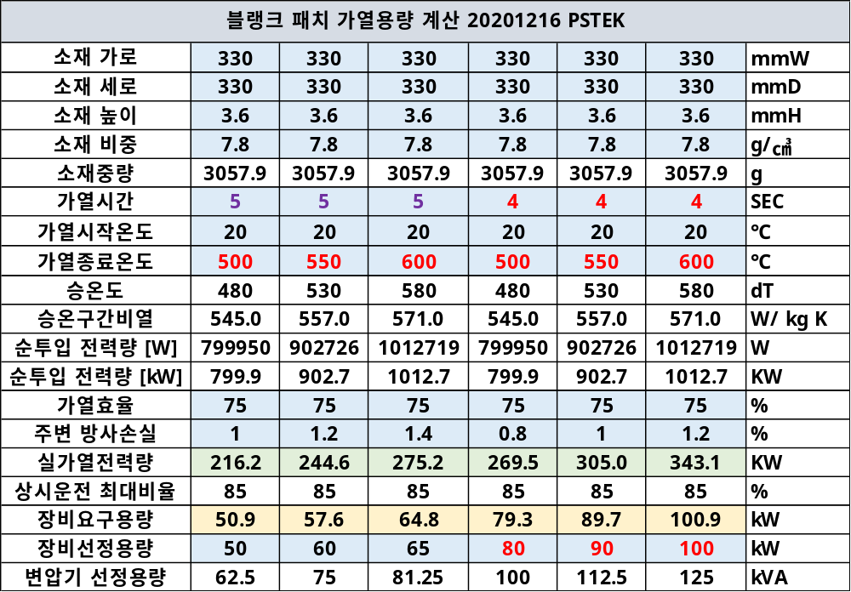
예상 가열량 산출 계산식
2장의 패치와 하부 그림자 영역까지 등가 면적과 두께로 환산함. (주변 가열 번짐 포함)
패치의 크기와 두께에 대해서 변동이 있으나 전체적으로 가열 용량은 600도 4초 기준 마진포함 100kW 수준으로 가능하다. TF 가열방식은 효율이 높아서 비교적 가열용량이 충분하게 된다.

Slide 4
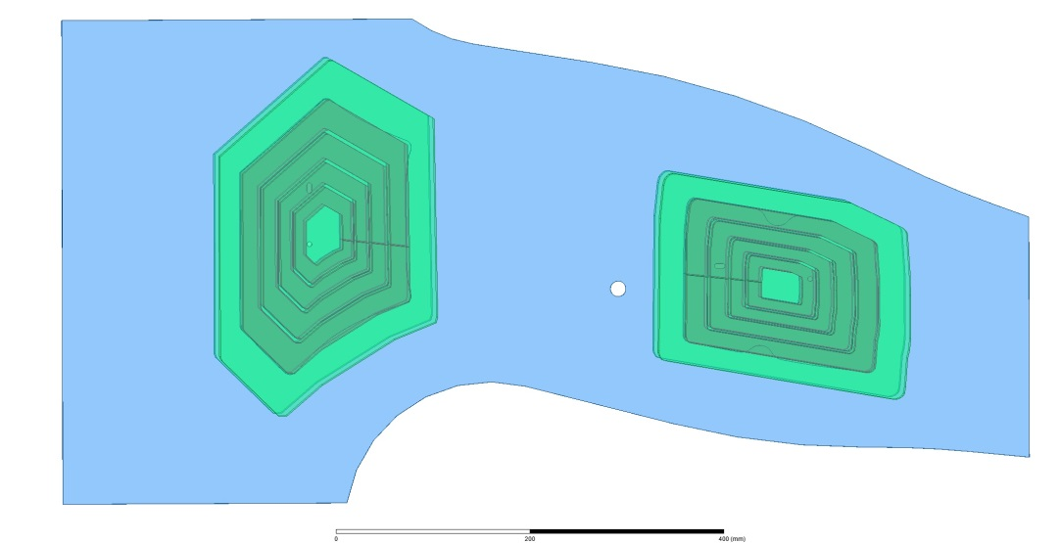
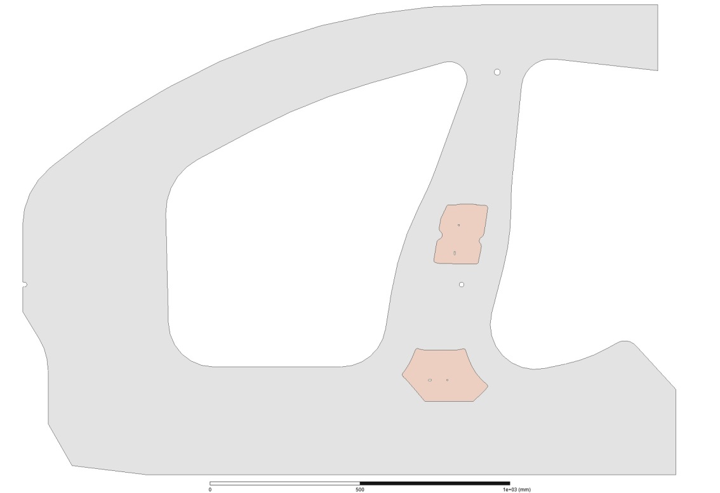
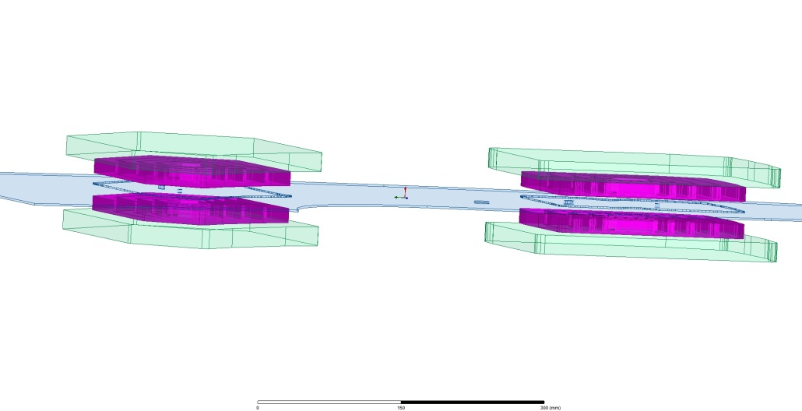
Al Blank 가열 승온량 계산
사이즈를 크롭하여 해석함
TF 가열코일은 전 후면에 대칭으로 양면 적용함.
패치 형상의 운동장 트랙형태의 TF 가열코일로 적용함.
인가 주파수 : 3kHz
인가 전류 : 2000A 4/4/+4/4 총 16턴 기준 적용
소재와 가열코일 Gap 거리: 10mm
전후면 자기 집중용 페라이트 코아 적용

Slide 5
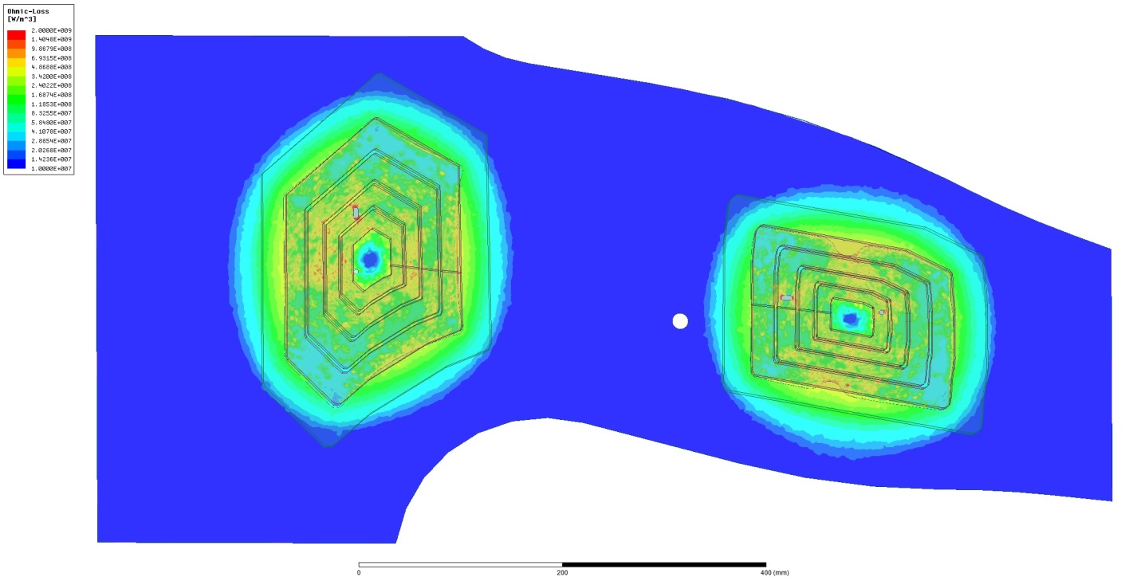
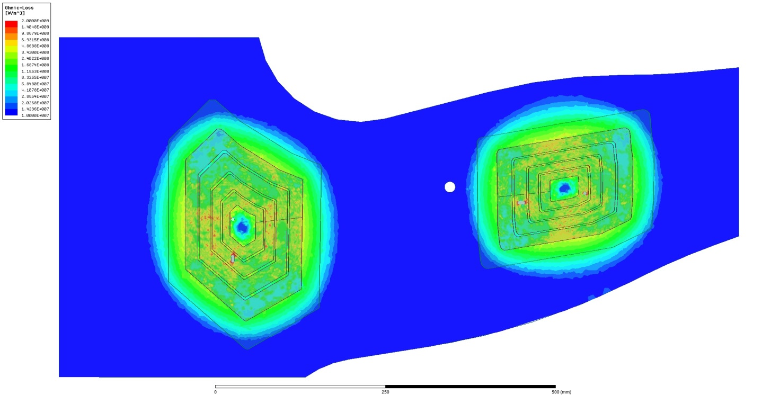
기초 해석 결과 (패치 부위 발열분포)
상면
패치 형상을 기반으로 운동장 트랙형태의 팬케익형 4턴 가열코일로 전후면에 동시 가열해본 결과, 발열분포는 동심원 구조로 결과가 나옴.
가열코일 형상을 지속적으로 다듬으면 패치 형상에 근접한 가열 패턴이 형성되지만 태풍의 눈 처럼 가열되지 않는 중심 미가열 구역이 생겨나므로 (TF 코일의 특징) 가열코일을 정해진 수평 괘적으로 서서히 흔들어 주는 방범이 추천됨.
하면

Slide 6
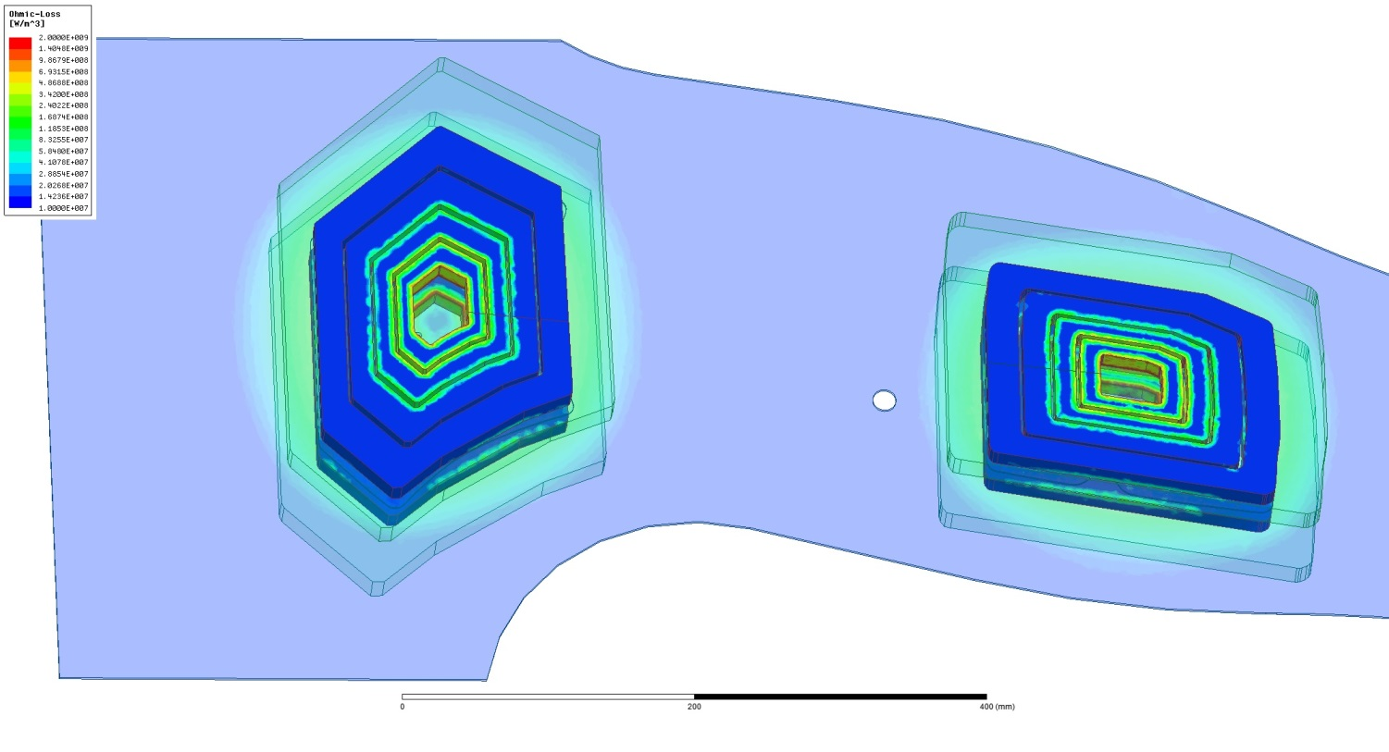
기초 해석 결과 (가열코일 발열분포)
패치 형상을 기반으로 운동장 트랙형태의 팬케익형 4턴 가열코일로 전후면에 동시 가열하면 권선부 발열은 내측 동심원에 근접할수록 자기장이 집중되어 발열량이 커진다.
상면

